Slide 1
Somersby

Slide 2
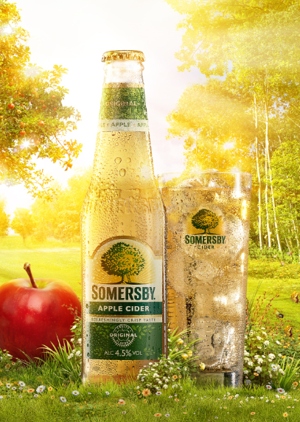
Wat is Somersby?
We zijn allemaal op zoek naar het grote geluk. Toch beleven we vooral plezier aan de kleine dingen in het leven, die we vaak over het hoofd zien in de dagelijkse drukte.
SOMERSBY helpt je die kleine geluksmomenten op te merken en te waarderen, want …
SOMERSBY is een van de pleziertjes in het leven
Het is licht bruisend.
Het is gemaakt van zongerijpte appelen.
Het is een fruitige dorstlesser met een natuurlijke smaak.

Slide 3
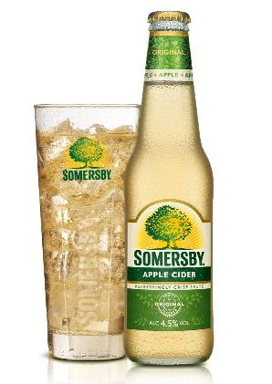
Wat is Somersby?
Een verfrissende appelsensatie met een laag alcoholgehalte (4,5%)
Een drankje voor man en vrouw
Sterk groeiend merk met veel potentieel
Leuk alternatief voor bier
59Kcal
/100ml
Drankje op basis van echte appelsap
met natuurlijke smaak
en ingrediënten
De smaak van Somersby wordt enorm geapprecieerd (blijkt uit blind tests en tastings)

Slide 4
Somersby – neem nu deel aan dit fantastische groeiverhaal!
+40%
t.o.v. vorig jaar
2012
2016

Slide 5
Hoe drink je Somersby?

Slide 6
Waarom Somersby introduceren?
Perfect alternatief voor klanten die geen bierdrinkers zijn gezien het lage alcoholpercentage
Vernieuwend drankje wat categorie en smaak betreft
Succes werd bewezen in 32 landen
Sterk geapprecieerde smaak (blijkt uit tastings en blind tests)
Stijgende vraag en steeds groeiende verkoopcijfers (2016 VS. 2015: +40%)
Past perfect binnen het groeiende aperomoment

Slide 7
Proeven is geloven: Consumententest toont veelbelovende resultaten aan
Refreshing, light and easy to drink
Taste is highly liked (76%)
Consumer test , Bulgaria
Taste delivers extremely well against consumer expectation.
Relevance scores improve after trial
Consumer test , Serbia
It’s extremely easy to drink and it’s very uncomplicated, and it’s a nice thirst quencher, that I could drink several of.
Consumer response, DK
70% of consumers liked the taste and found it refreshing.
Consumer test, Croatia
I like that it has a tangy taste. Consumer, US
I could see myself replacing light beers with this
Consumer response, US
It is delicious
Consumer response, Belgium
Sources: Consumer researches: Concept & product tests + focus groups locally

Slide 8
Waarom Somersby tov. andere dranken?
Tov. bier:
Zachte smaak – geen bitterheid
Zelfde voordelen: verfrissend, dorstlessend en laag alcoholpercentage
Versus wijn/cava:
Meer verfrissend + dorstlessend (wijn plakt in de mond)
De kwaliteit van wijn is te variërend in de horeca
Minder alcoholpercentage
Versus ReadyToDrink
Jongeren willen een nieuwe drank - RTD’s zijn niet meer trendy
Somersby is natuurlijker – obv. echte appels
Minder alcohol

Slide 9
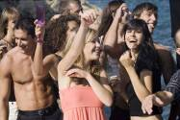
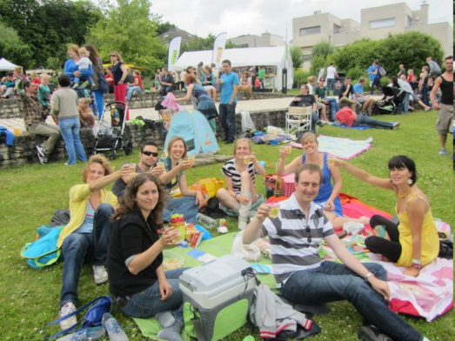
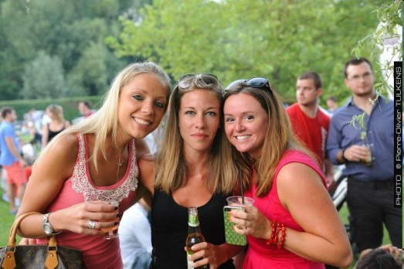
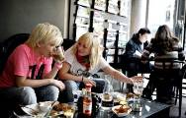
Wie drinkt Somersby? Jonge mensen in heel België …
Leuke en coole mensen (mannen en vrouwen), doorgaans uit de jongere doelgroep (18-30 jaar):
positieve en open ingesteldheid
levensgenieters
genieten met vrienden
genieten van feestjes thuis en buiten

Slide 10
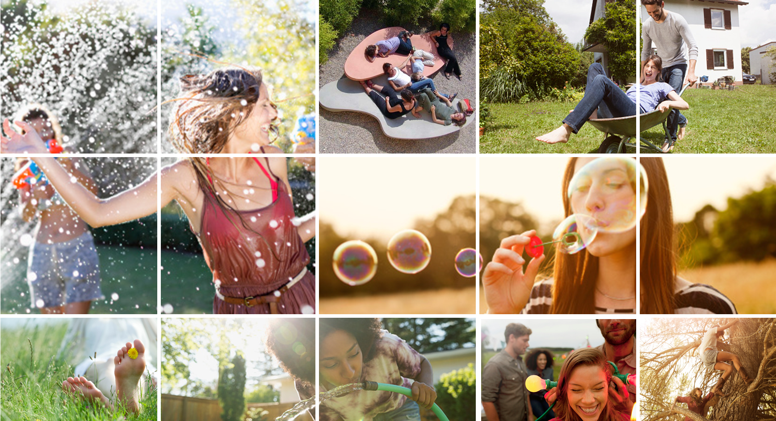
Somersby helpt je te genieten van de pleziertjes van het leven …

Slide 11
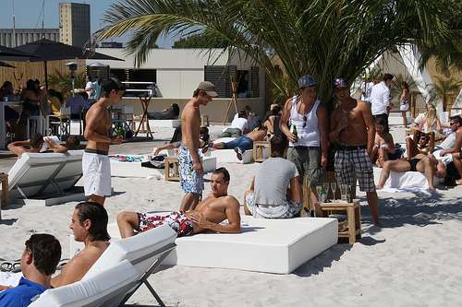
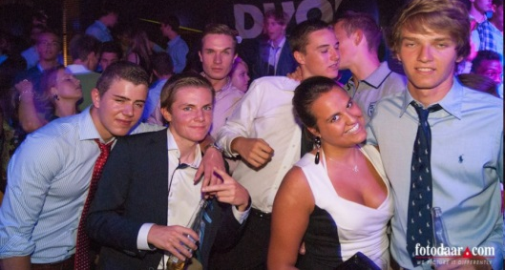
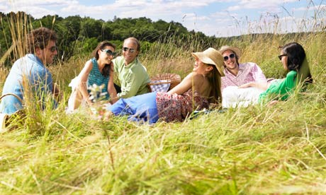
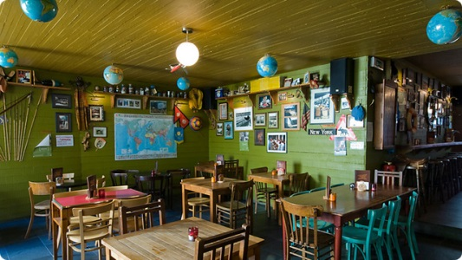
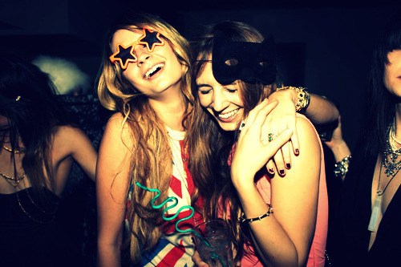
Waar drinkt men Somersby?
Outlets - tmp
Studentenbars of trendy buurtcafés
Alternatieve bars
Cafés met leuk terras
Beachbar / surfclub
Sportbar (fe. Hockey club / bowling)
Events
PICNIC / APERO events
Student events
Festivals
@ Home
Relax momenten thuis
Homeparties, tuinfeestjes, apero

Slide 12
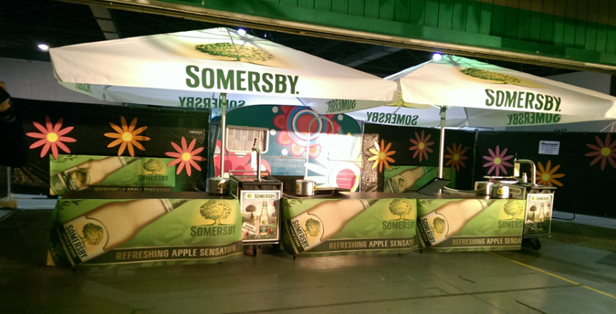
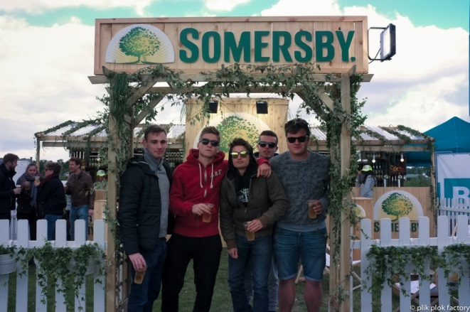
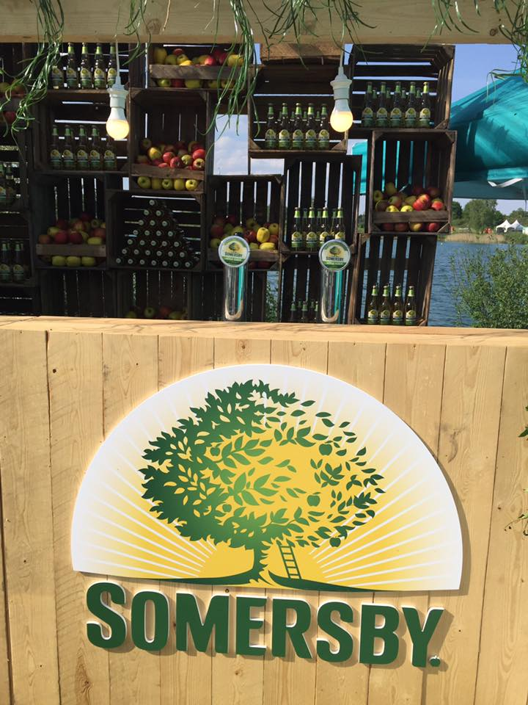
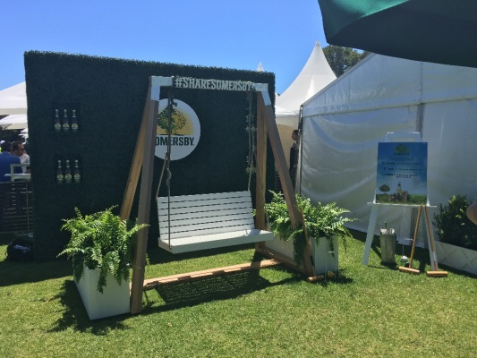
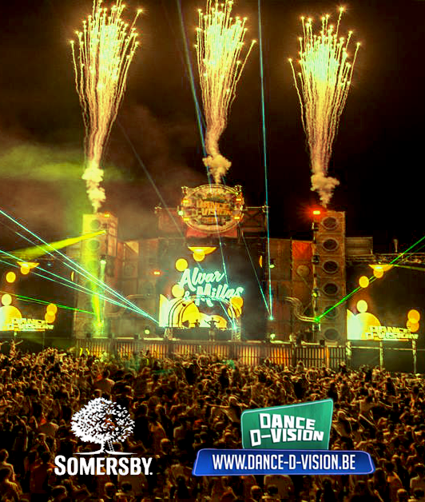
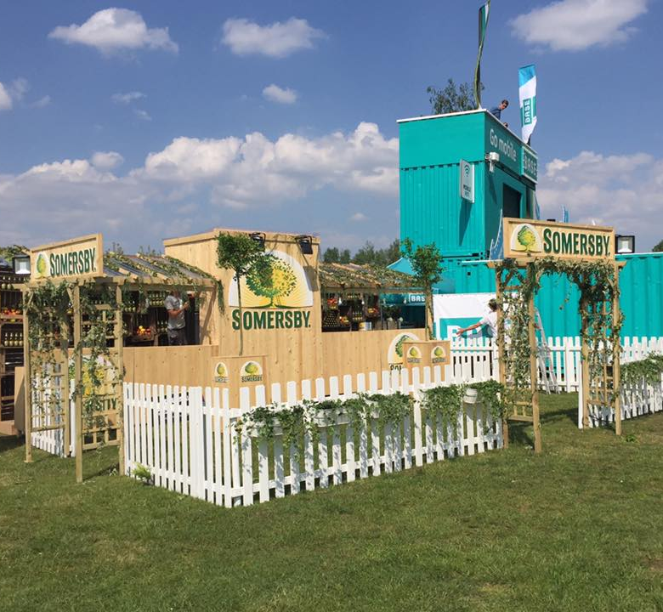
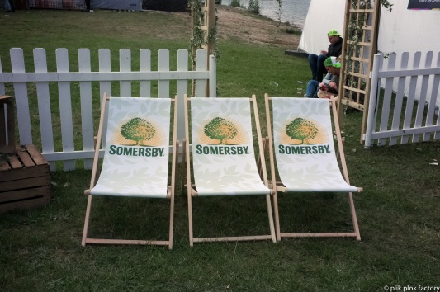
Somersby op festivals: het perfecte drankje, zon, muziek en plezier met vrienden!

Slide 13
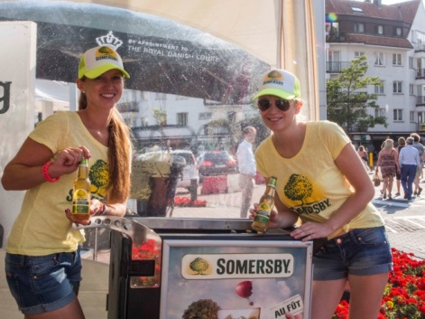
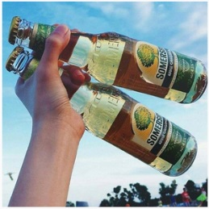
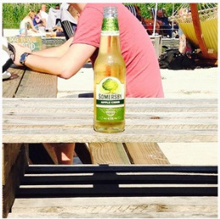
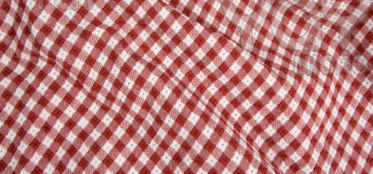
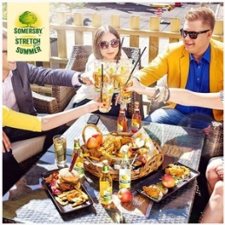
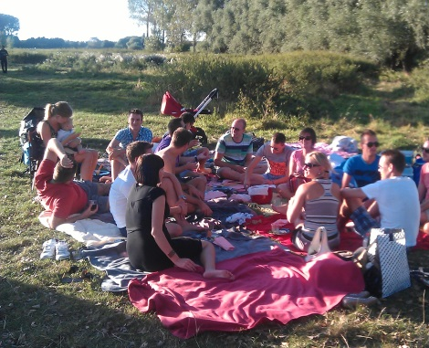
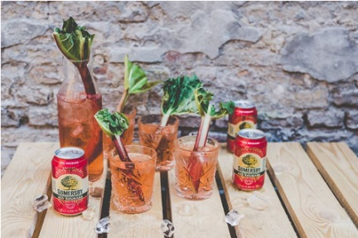
Communicatie: aansluiting bij de Belgische jongeren!
ONLINE
STUDENTEN
ACTIVERING
EVENTS
PICKNICK

Slide 14
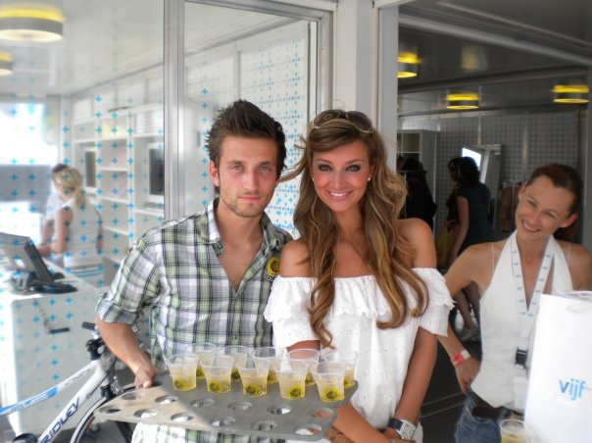
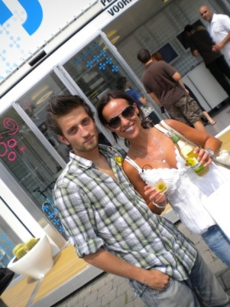
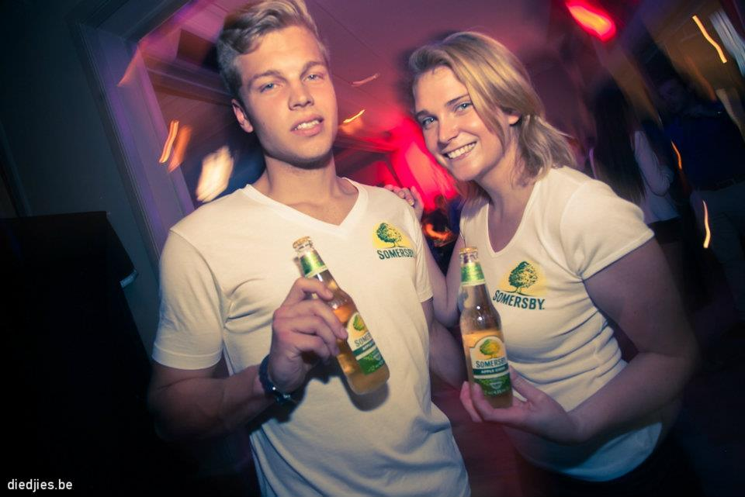
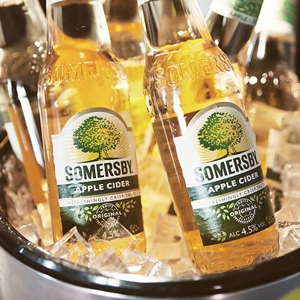
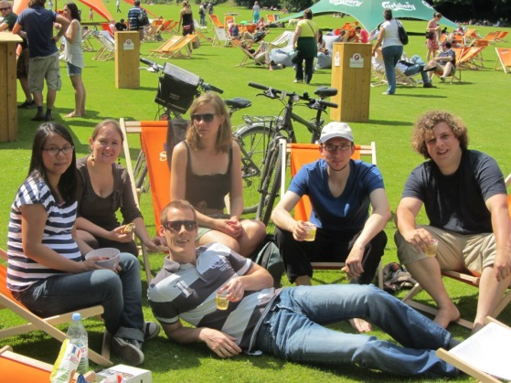
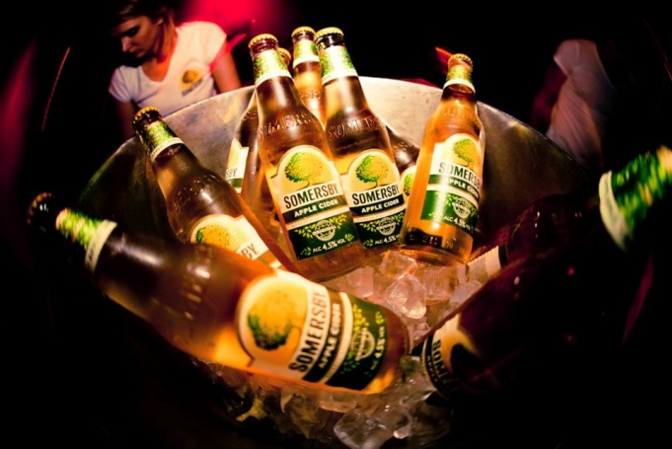
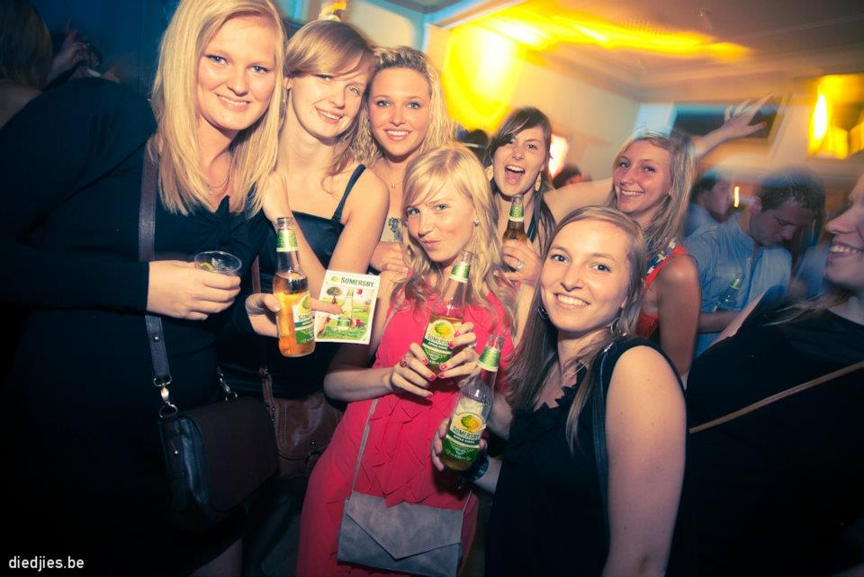
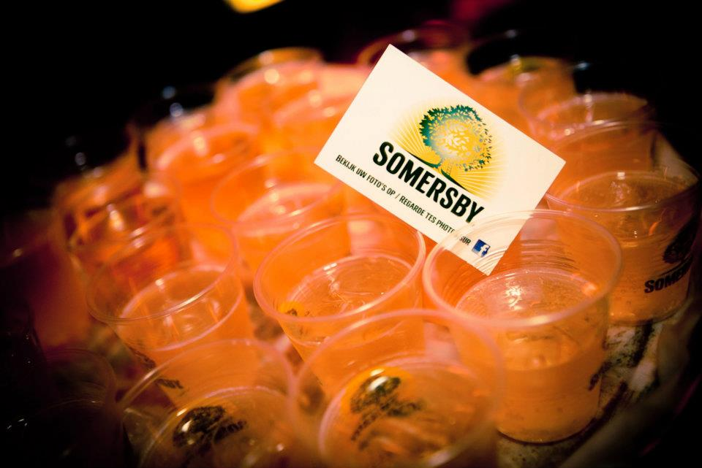
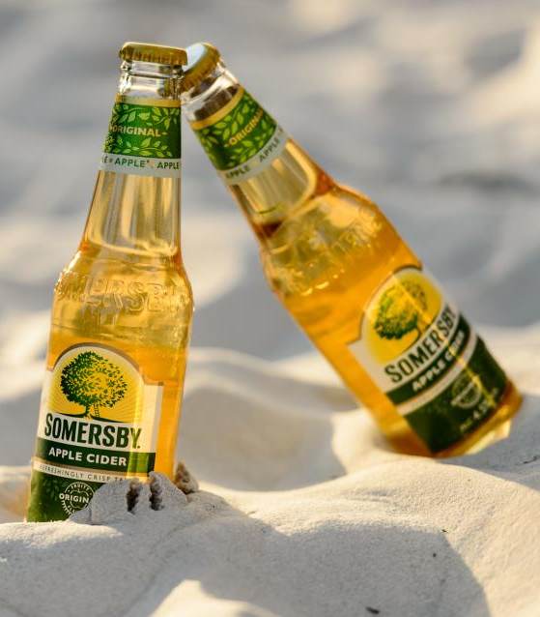
Somersby-activering
Tal van mogelijkheden
Tastings
Gratis producten

Slide 15
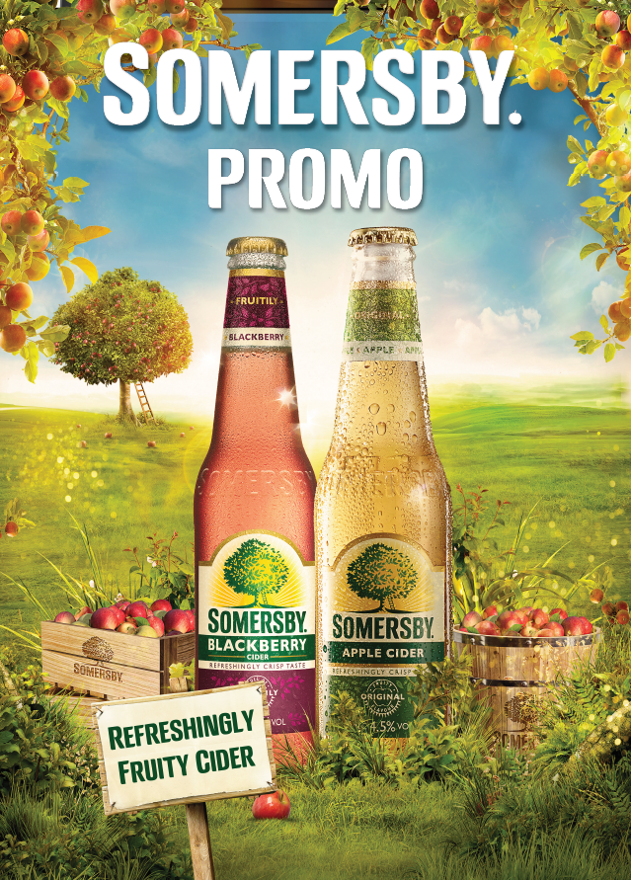
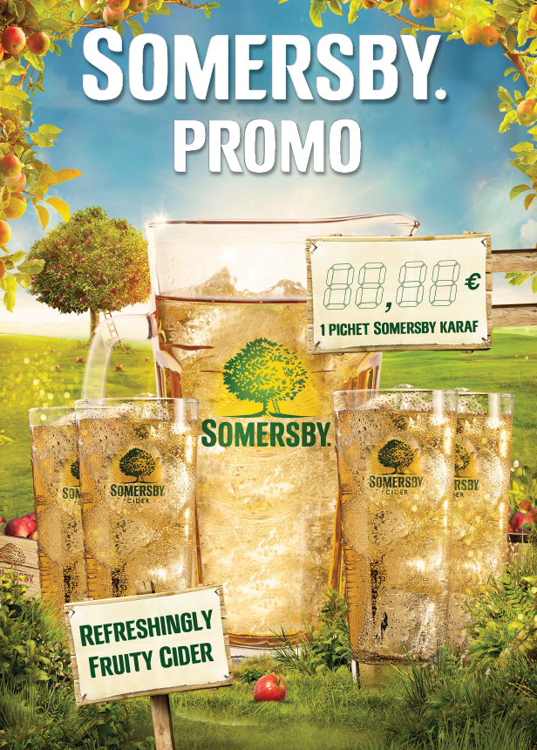
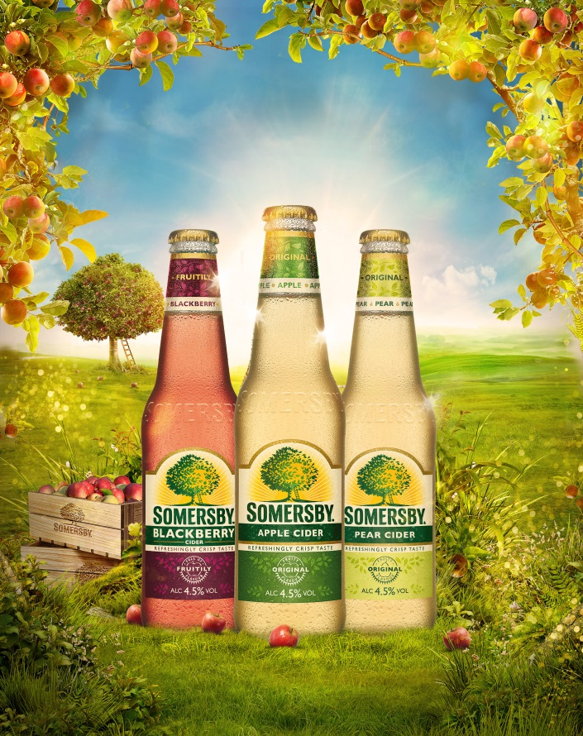
Promoties om nieuwe klanten aan te trekken en de interesse hoog te houden
Eerst proeven, dan kopen!
gratis proefproducten

Slide 16
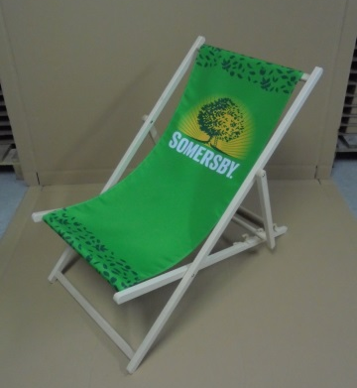
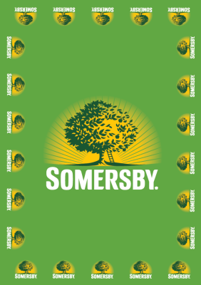
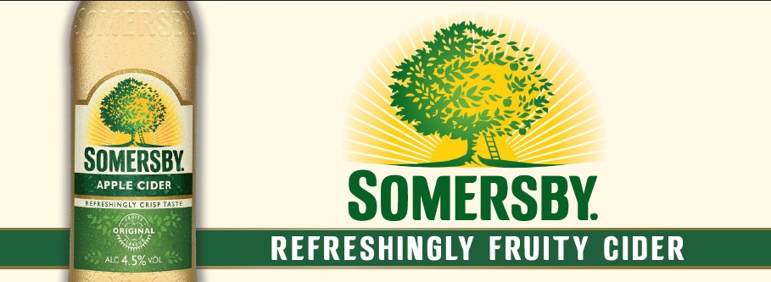
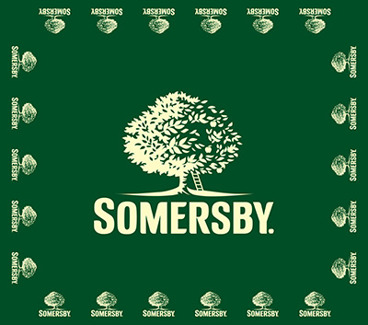
ON-TRADE: sterke materialen voor zichtbaarheid buiten
Lichtreclame
Strandstoel
Zitzak
Parasol
Strandvlag
Banner
Fleecedeken

Slide 17
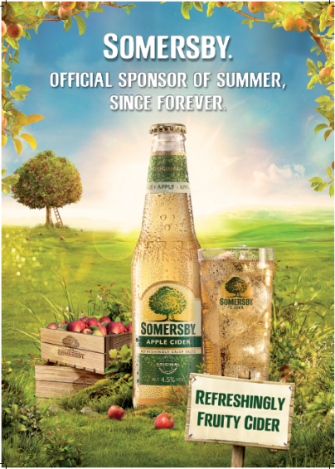
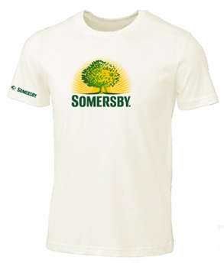
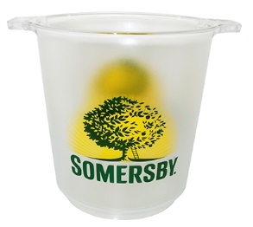
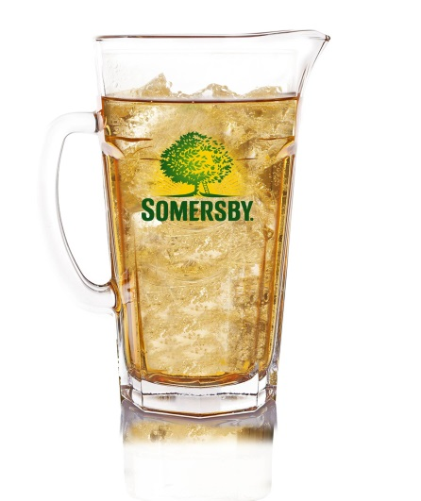
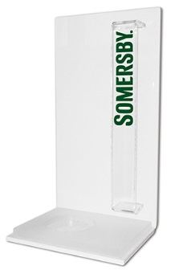
ON-TRADE: ruime catalogus met items voor zichtbaarheid binnen
Onderzetter
Poster
Dienblad
Krijtbord
IJsemmer
T-shirt
Tapkraan
Barmat
Flessenrek
Glas
1,5l-glas

Slide 18
Somersby Channel Segmentation

Slide 19
Channel segmentation Belgium
Somersby volume ON TRADE
Level 1
1.Drinking
2.Eating
3.Entertainment
4.Lodging & Travel
5. Office Market
6. Aspirational
7. BTB
Level 2
1.1 Local & Regular bar
2.1 Top Gastronomy
3.1 Dance Energy
4.1 Premium Hotel
5.1 Office Catering
6.1 Beauty & Health
7.1 Wholesaler
2.2 Fine Dining Restaurant
3.2 Top level nightlife
4.2 Standard Hotel
6.2 Trend- Shopping
7.2 Drive In
1.2 Lounge Bar
2.3 Ethnic, Themed & concept Restaurant
3.3
TMP / SMP
4.3 Transport & Travel
7.3 Byuing Groups (WS)
1.3 Themed & Concept Bars
Level 3
2.4 Casual & Other Eating
3.4 Leisure & Amusement (passive)
4.4 Train Catering
7.4. National Accounts
2.5 Quick Service - Fast Food – Take Away
3.5 Leisure & Sport (active)
7.5 Traiteurs
2.6 Self Service Restaurants
3.6 Event

Slide 20
Somersby productinfo

Slide 21
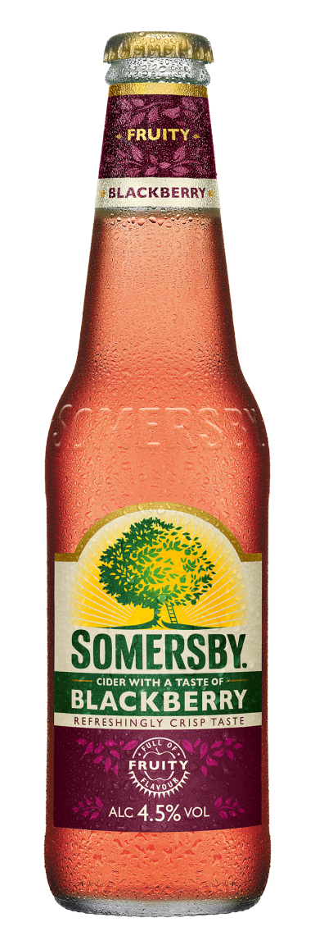
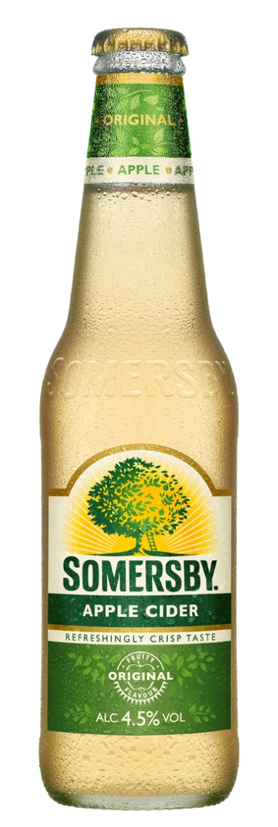
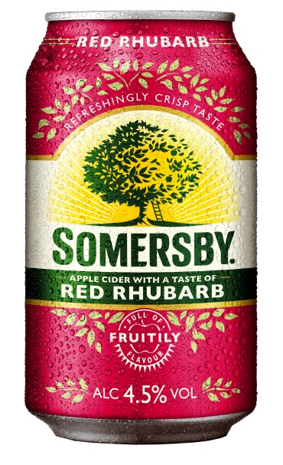
Assortiment: voor ieder wat wils qua smaak en verpakking
Flesje 33 cl
Blikje 33 cl
Vat 25 l

Slide 22
Prijszetting
HORECA
Prijszetting Somersby = Desperados / Corona
Aanbevolen consumentenprijs € 2,50 / € 3
± €1 meer dan pils
Flesje 33cl

Slide 23
Prijszetting
HORECA
Prijszetting Somersby
Aanbevolen consumentenprijs € 2 (obv. 20cl)
SERVE OVER ICE
Vat 25 l

Slide 24
Somersby Productfiche

Slide 25
Productfiche Somersby
Kenmerken product
Voordelen
Antwoord op behoefte
Zoete Appel Cider | Sterk geapprecieerde smaak, verfrissend | Alternatief voor bier, nieuwe categorie , nieuwe smaak
Alc. Vol. 4,5% | Vernieuwend product met laag alcoholpercentage Gegarandeerde kwaliteit | - laag alcoholpercentage - Internationaal karakter / vertrouwen in het product
- Internationale ondersteuning en knowhow - Nationale ondersteuning dankzij Carlsberg | Best case practices / ondersteunt vraag en naambekendheid deelname aan grote events / introductie bij bestaande klanten | Verkopen van gevraagd product Naamsbekendheid wordt ondersteund
Mooie packaging (fles/etiket) Groeiende vraag naar het product | Mooie presentatie Zekerheid op groeiende verkoopresultaten | Trial wordt gestimuleerd rotatie gegarandeed
Profit story (vat) POS-lijn Zowel horeca als food | ‘Perfect serve’ garantie, marges Aanwezigheid product wordt aangetoond Thuis en buitenverbruik | Prijsvoordeel consument Vraag wordt gecreëerd Klantentrouwheid
- Aanwezigheid in 32 landen en groeiend | - Vertrouwen in het product / bekendheid wordt gestimuleerd | - Vraag van de klant / rotatie
- Vernieuwend serve ritueel in categorie ‘Serve Over Ice’ | - Aangenaam om te drinken | - Verfrissend en vernieuwend aperitief

